Slide 1
Exception C++

Slide 2
Nội dung
Why Exception Handling?
Exceptions vs Error
try, catch, throw
standard exception libraries

Slide 3
Exception và error
Errors: là một sự cố xảy ra trong quá trình biên dịch hoặc thực thi một chương trình khiến chương trình không thể chạy như dự kiến.
Exception là một dạng lỗi xảy ra trong quá trình chạy chương trình có thể được kiểm soát và xử lí qua các câu lệnh try- catch-throw để khiến chương trình có thể tiếp tục
Error
Exception

Slide 4
Tại sao phải xử lí các ngoại lệ
1) Tách mã xử lý lỗi khỏi mã thông thường: Trong các mã xử lý lỗi truyền thống, luôn có các điều kiện if-else để xử lý lỗi. Những điều kiện này và mã để xử lý lỗi bị trộn lẫn với luồng bình thường. Điều này làm cho mã ít đọc và dễ bảo trì hơn. Với các khối try/catch, mã để xử lý lỗi trở nên tách biệt với luồng thông thường.
2) Nhóm các loại lỗi: Trong C ++, cả các loại và đối tượng cơ bản đều có thể được ném dưới dạng exception. Chúng ta có thể tạo một hệ thống phân cấp các đối tượng ngoại lệ, nhóm các ngoại lệ trong không gian tên hoặc lớp và phân loại chúng theo loại của chúng.

Slide 5
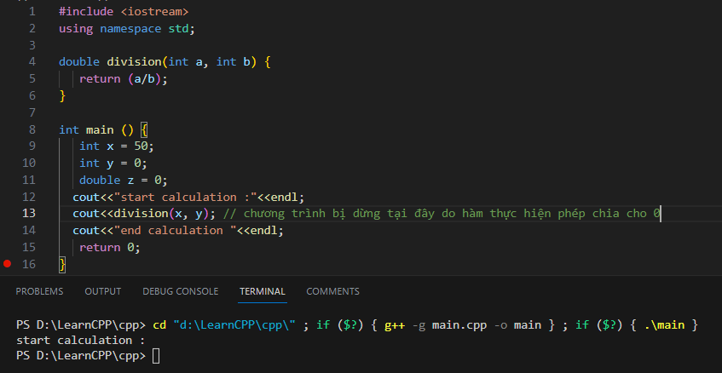
Tại sao cần xử lí các ngoại lệ
Chương trình bị lỗi trong quá trình chạy và không có cảnh báo nào được đưa ra dẫn đến việc khó tìm ra nguyên nhân phát sinh lỗi

Slide 6
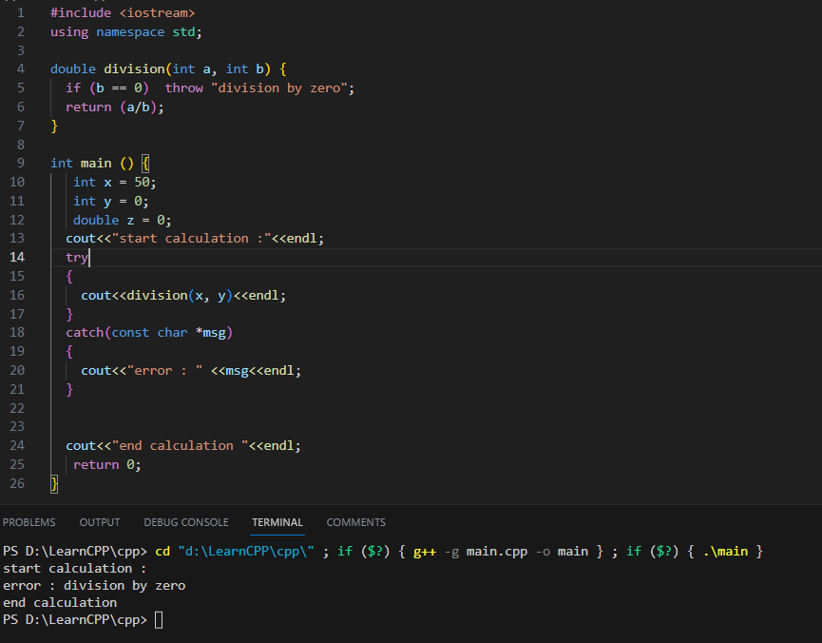
Tại sao phải xử lí các ngoại lệ
Sử dụng try catch cho phép biết được vấn đề cụ thể mà chương trình gặp phải đồng thời không làm chết chương trình

Slide 7
Try, catch, throw
Try : đánh dấu các phần code mà trong đó các exception có thể xảy ra, kích hoạt chức năng quan sát và theo dõi các exception
Throw : sử dụng để ném ra một exception khi nó xảy ra
Catch : bắt exception được ném ra và xử lí nó trong khối mã của catch

Slide 8
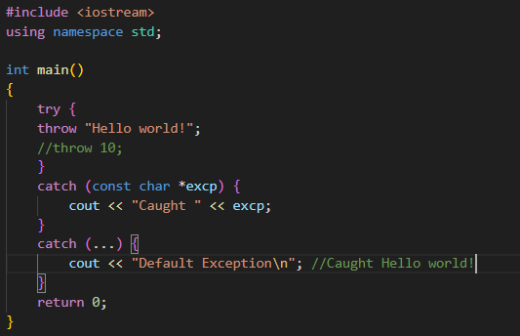
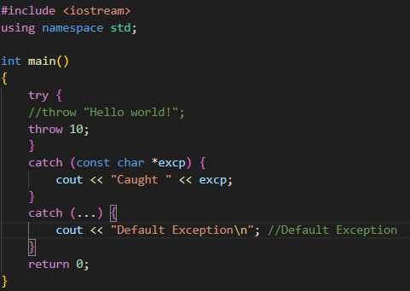
Try, catch, throw
Kiểu dữ liệu throw là int mà kiểu catch đầu tiên lại là const char * k khớp do đó sẽ bị bắt bởi kiểu catch mặc định (...)
Kiểu dữ liệu throw là const char * do đó sẽ được bắt bằng catch (const char *)

Slide 9
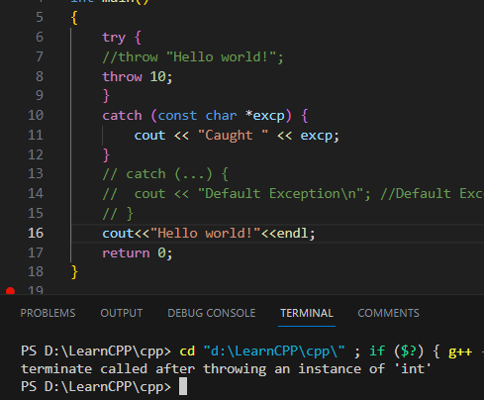
Try, catch, throw
Nếu một ngoại lệ được ném và không bị bắt ở bất cứ đâu, chương trình sẽ chấm dứt bất thường.
Sau khi được throw các câu lệnh ở phía sau sẽ không được thực hiện.

Slide 10
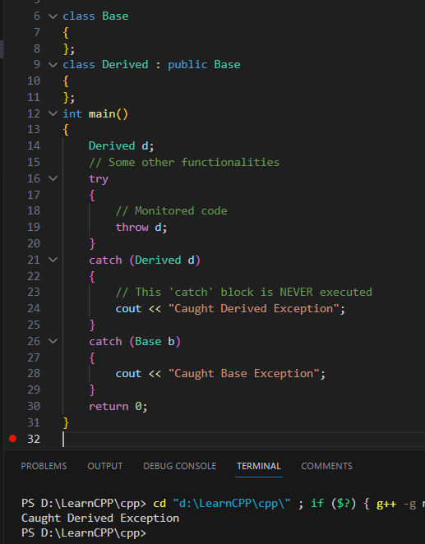
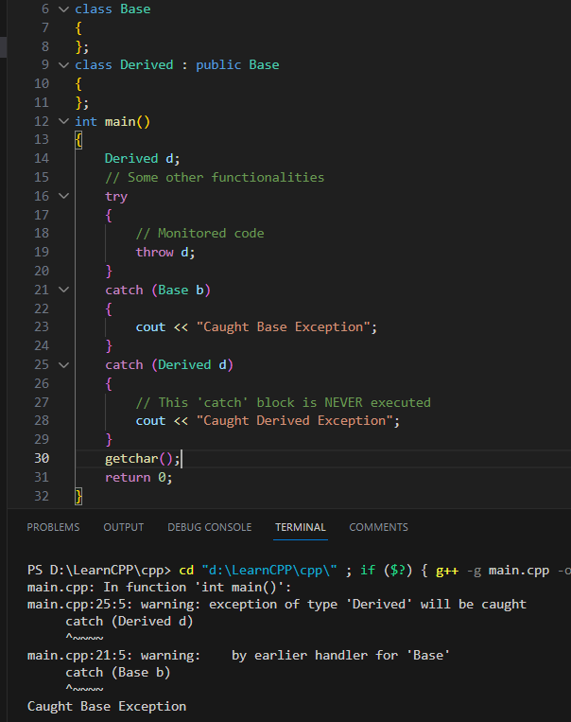
Try, catch, throw
Một exception kiểu class dẫn xuất phải được catch bằng kiểu class dẫn xuất trước 1 kiểu catch class cơ sở

Slide 11
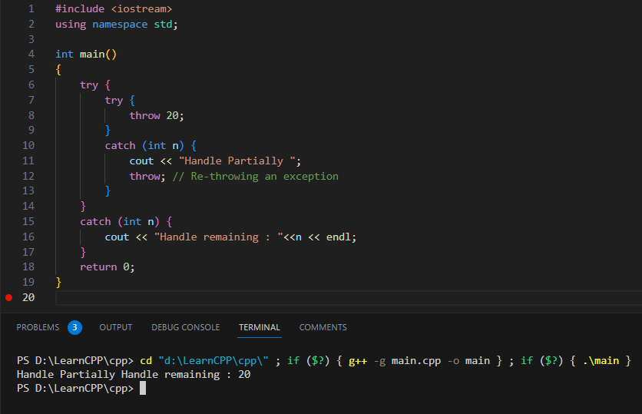
Try, catch, throw
Các khối try/catch có thể được lồng vào nhau và một exception có thể được ném lại các khối try/catch có scope lớn hơn bằng cách sử dụng "throw; ".

Slide 12
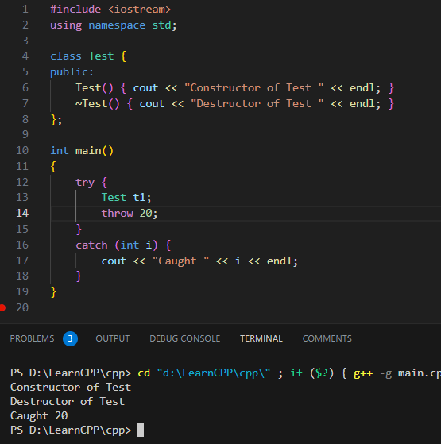
Try, catch, throw
Khi một exception được ném ra thì các object trong scope sẽ bị phá hủy

Slide 13
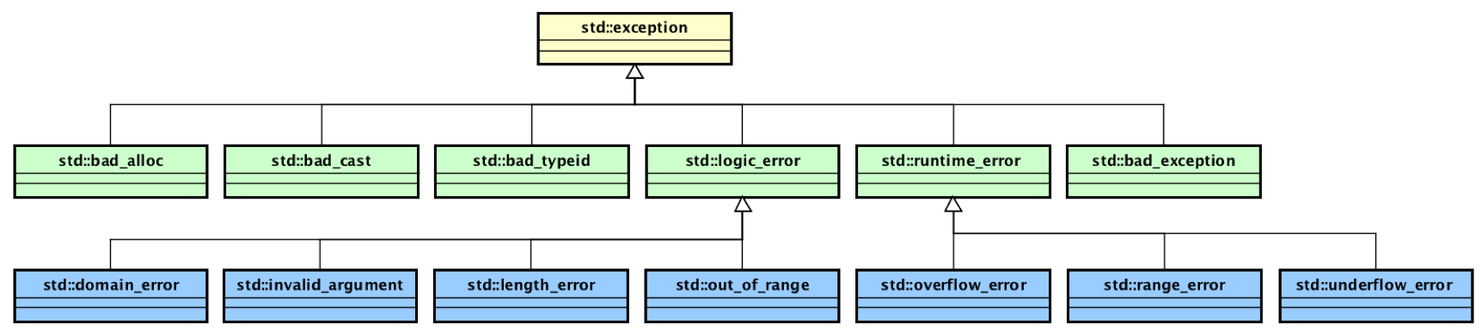
Standard Exception Libraries

Slide 14
Standard Exception Libraries
C++ có sẵn một số exception classes trong thư viện chuẩn (<stdexcept>), ví dụ:
std::exception: Là lớp cơ sở cho tất cả các exception, chứa thông tin về lỗi.
std::runtime_error: Thường được sử dụng cho các lỗi runtime như chia cho 0.
std::logic_error: Thường được sử dụng cho các lỗi logic như truy cập một con trỏ NULL.
và nhiều exception classes khác...

Slide 15
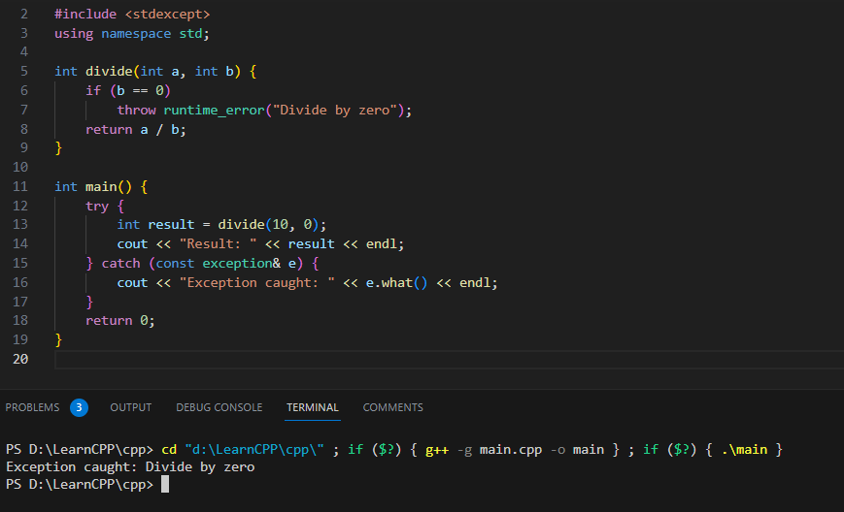
Standard Exception Libraries

Slide 16
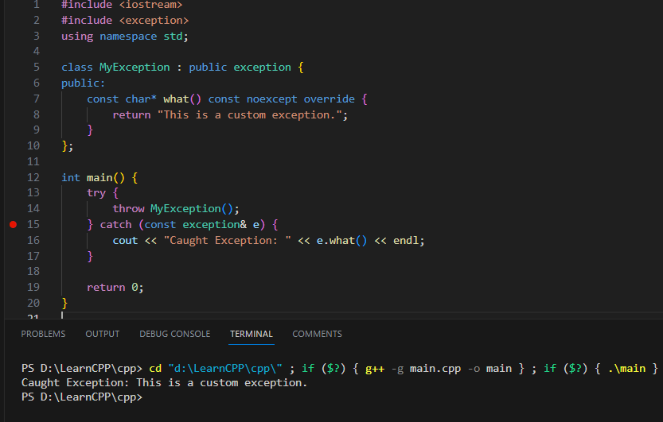
Standard Exception Libraries
Ta có thể tự tạo class custom exception kế thừa từ class exception tiêu chuẩn

